Slide 1



Reunión de Monitoreo Climático mensual SMN-CIMA-DCAO
Condiciones climáticas Escala estacional
Grupo DIVAR
Dinámica de la Variabilidad atmosférica sobre Sudamérica

Slide 2
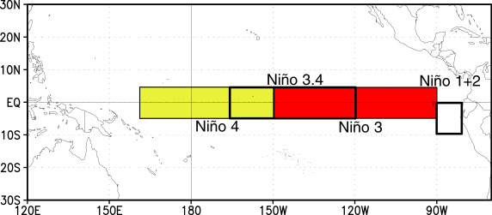
Anomalías de Temperatura de la superficie del mar

Slide 3
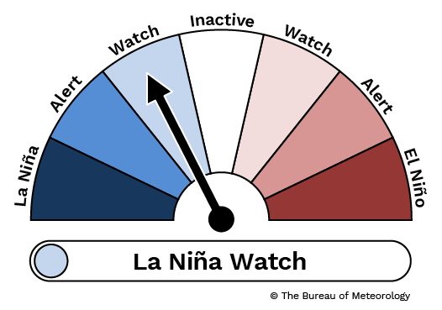
Evolución reciente de las anomalías de SST (ºC) en las regiones Niño

Slide 4
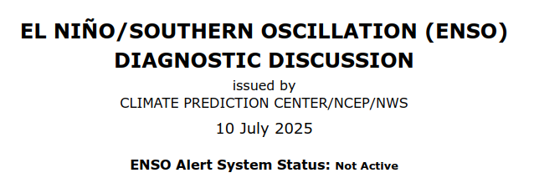
Evolución reciente de las anomalías de SST (ºC) en las regiones Niño

Slide 5
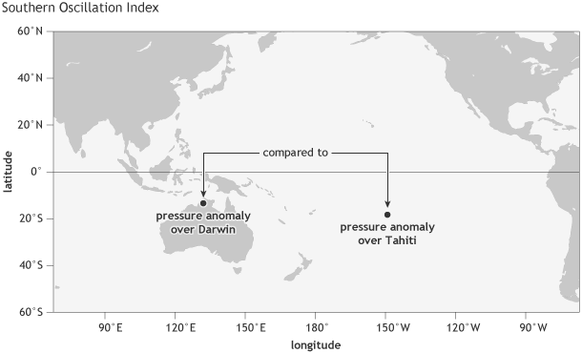

Slide 6
https://psl.noaa.gov/enso/mei/

Slide 7
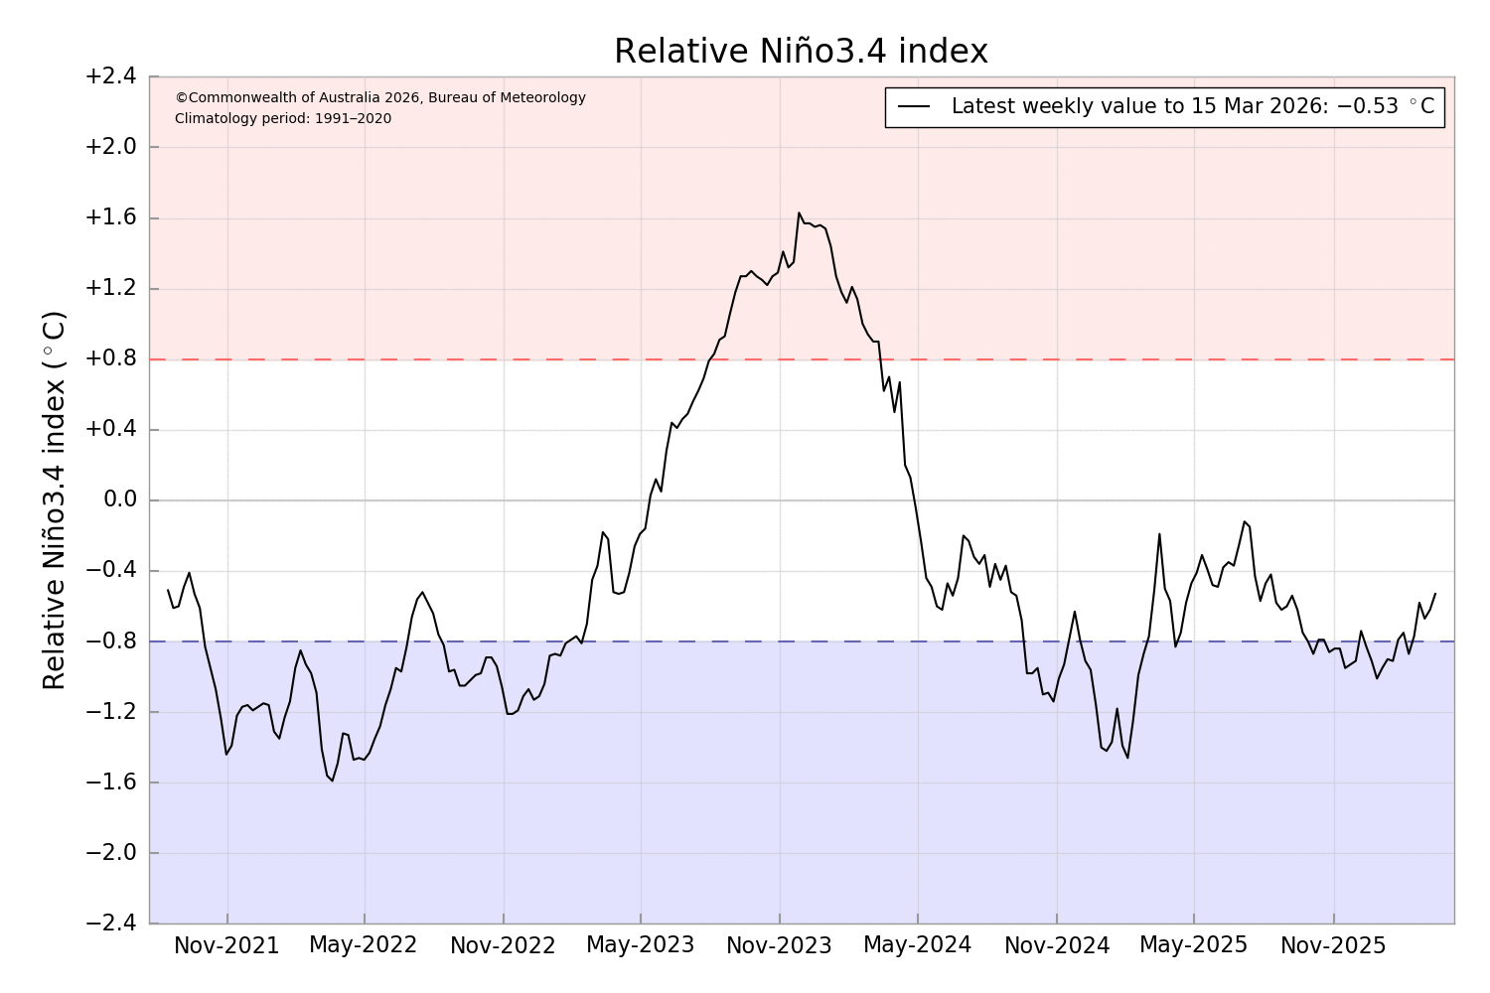

Slide 8
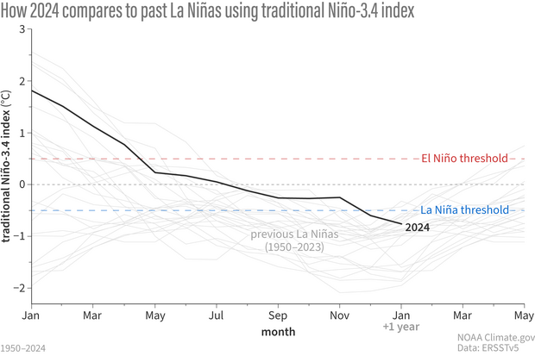
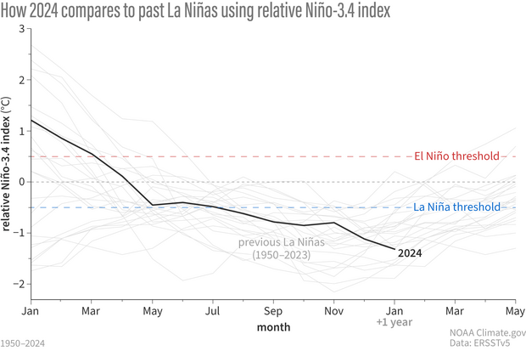
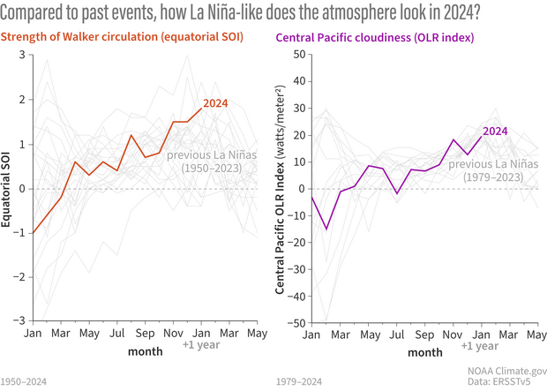
https://www.climate.gov/news-features/blogs/enso/february-2025-la-nina-update-la-nina-today-gone-tomorrow

Slide 9
Medias y Anomalías de SST

Slide 10
Anomalías de SST (ºC) durante las últimas 4 semanas

Slide 11
Anomalías de Temperatura subsuperficial en el Pacífico Ecuatorial

Slide 12
Evolución semanal de contenido de calor en el Pacífico Ecuatorial

Slide 13
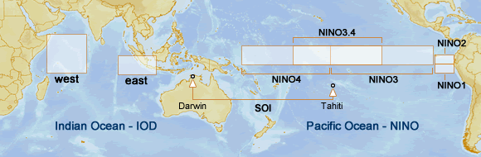
Dipolo Océano Índico (IOD)

Slide 14
Medias y Anomalías de OLR

Slide 15
Psi’ (200 hPa) y flujos de actividad de onda

Slide 16
Z’ (1000 hPa)

Slide 17
Z’ (200 hPa) y flujos de actividad de onda

Slide 18
Anomalías de Altura geopotencial 500 hPa

Slide 19
Psi’ (250 hPa)

Slide 20
Z’ (200 hPa)

Slide 21
Psi’ (250 hPa)

Slide 22
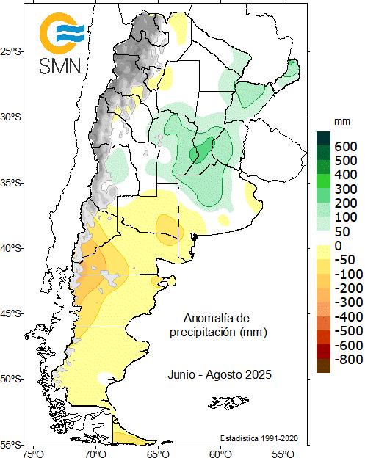
Z’ (200 hPa)

Slide 23
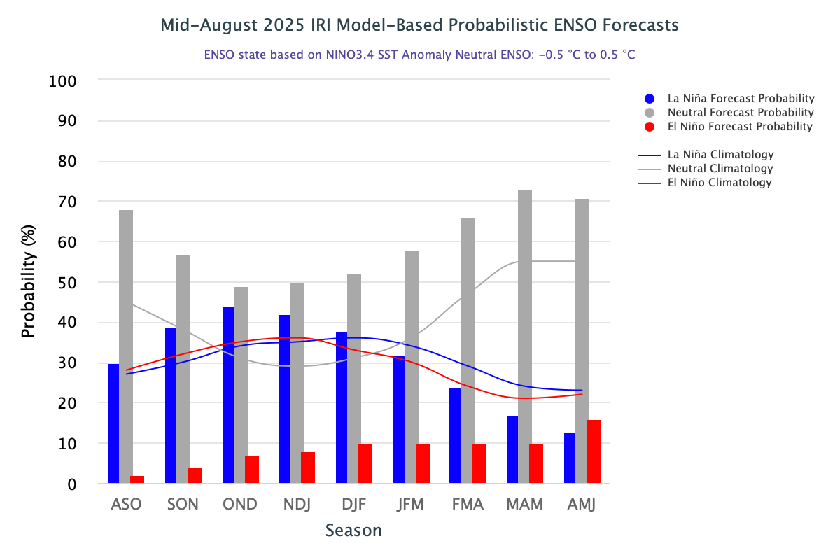
CPC/IRI Probabilistic ENSO Outlook

Slide 24
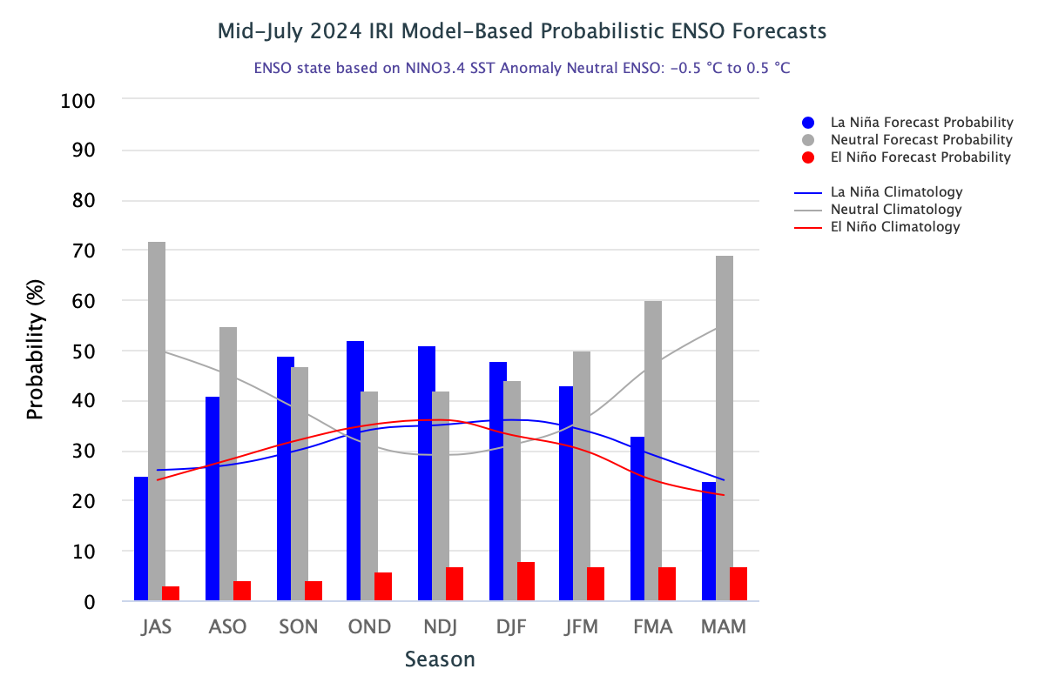
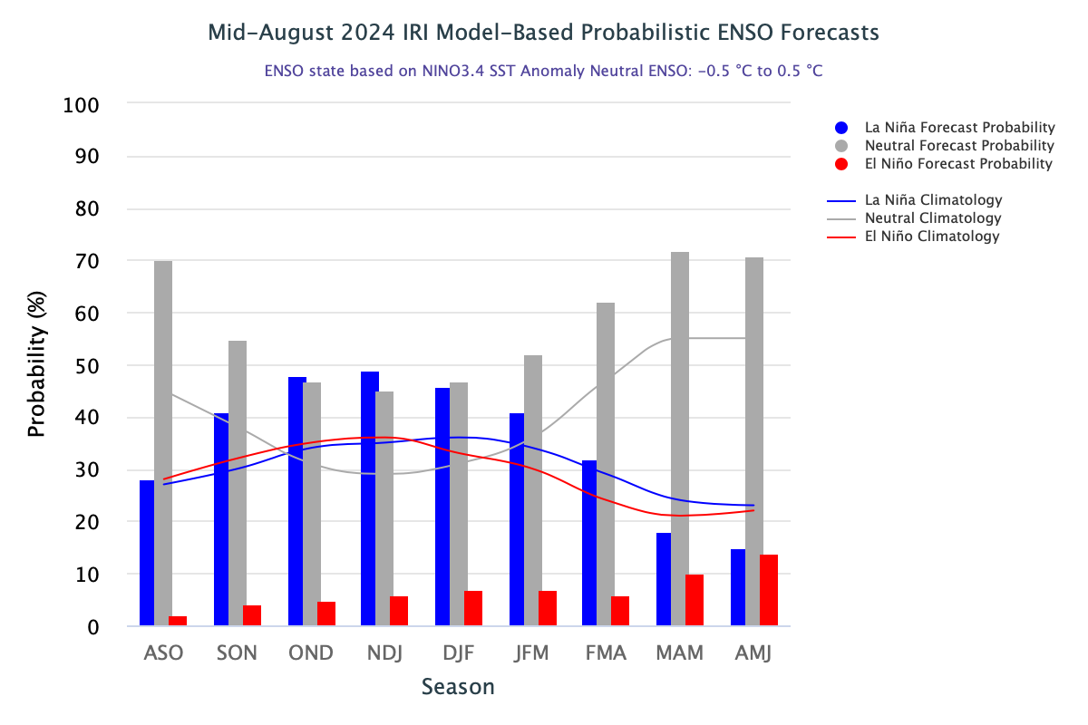

Slide 25
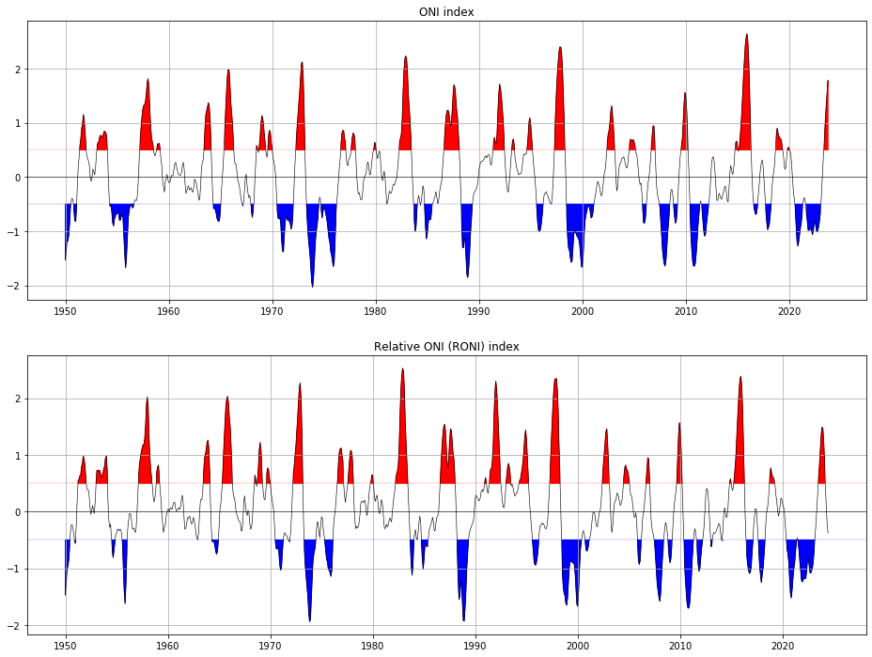
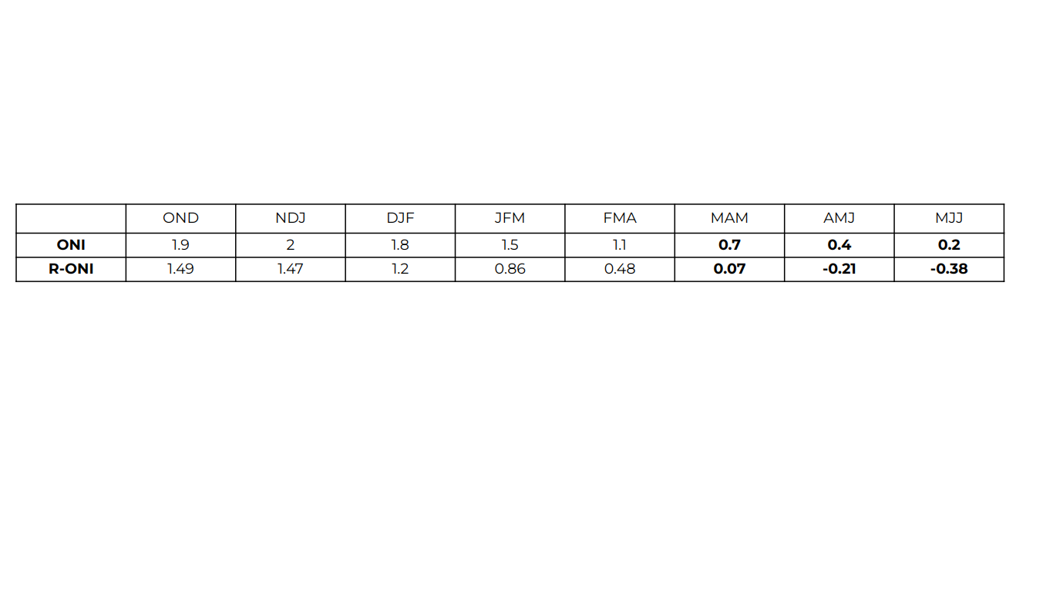
https://www.cpc.ncep.noaa.gov/data/indices/RONI.ascii.txt

Slide 26
CPC/IRI Probabilistic ENSO Outlook

Slide 27
CPC/IRI Probabilistic ENSO Outlook

Slide 28
Pronóstico Dipolo Océano Índico (IOD)

Slide 29
Pronósticos Estacionales MAM Precipitación
IRI
NMME
Experimentales
DIVAR
CIMA-CLIMAX
CS3
Copernicus

Slide 30
Pronósticos Estacionales MAM Temperatura
IRI
NMME
Experimentales
DIVAR
CIMA-CLIMAX
CS3
Copernicus

Slide 31
Pronósticos Estacionales Precipitación
Experimentales
DIVAR
CIMA-CLIMAX
NMME
CS3 Copernicus
IRI

Slide 32
Pronósticos Estacionales Temperatura
IRI
Experimentales
DIVAR
CIMA-CLIMAX
NMME
CS3 Copernicus

